Slide 1
Projet de détection
des faux billets
Maxence VERPRAET février 2025

Slide 2
Introduction
Contexte :
Mise en place d’une application
Objectif :
Développer un modèle prédictif
Données :
1500 billets de banque
Notes:
Contexte : L'ONCFM met en place une application de machine learning pour lutter contre la contrefaçon.
Objectif : Développer un modèle prédictif pour identifier les faux billets.

Slide 3
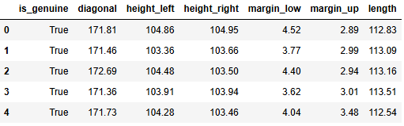
Exploration des données
is_genuine → authenticité
diagonal → diagonale
height_left → hauteur à gauche
height_right → hauteur à droite
margin_low → marge inférieure
margin_up → marge supérieure
length → longueur
Données :
1500 billets de banque
1000 vrais
500 faux
37 Nan (29V 8F)

Slide 4
Méthode de remplacement des NaN
Test de Shapiro
Tester la normalité
Sur des petits échantillons
P-value < 0,5
Ne suivent pas une distribution normale
Test de Breusch-Pagan
Détecter l’homoscédasticité
P-value < 0,5
Homoscédasticité rejetée
Test Random Forest
Modèle robuste
Ne suppose pas de normalité
Ni d’homoscédasticité
Notes:
Les résidus ne suivent pas une loi normale, ce qui invalide l’une des hypothèses clés de la régression linéaire.
Il y a de l’hétéroscédasticité, donc la variance des erreurs n’est pas constante, ce qui rend les prédictions peu fiables.

Slide 5
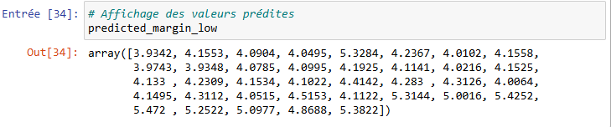
Prédiction des valeurs manquantes

Slide 6
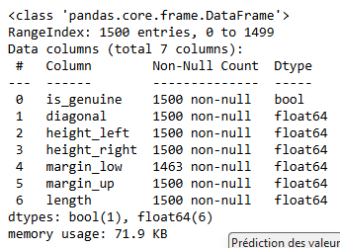
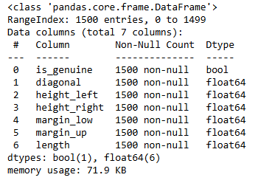
Vérification
Avant
Après

Slide 7
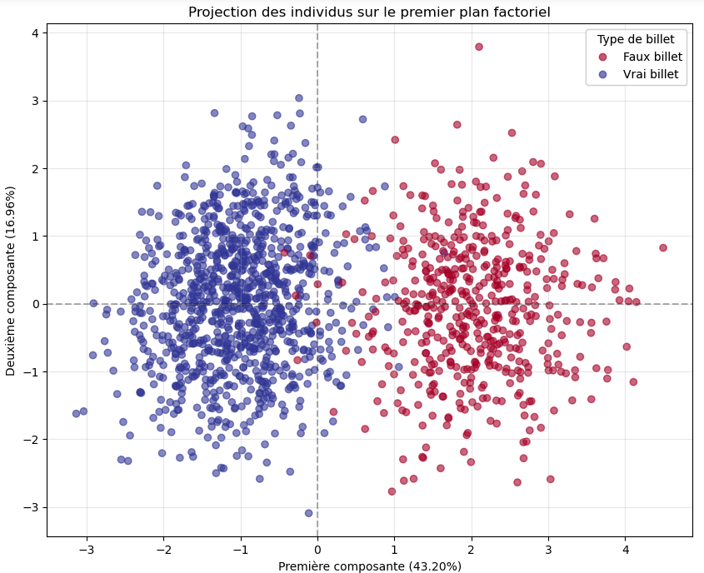
Analyse des composantes principales

Slide 8
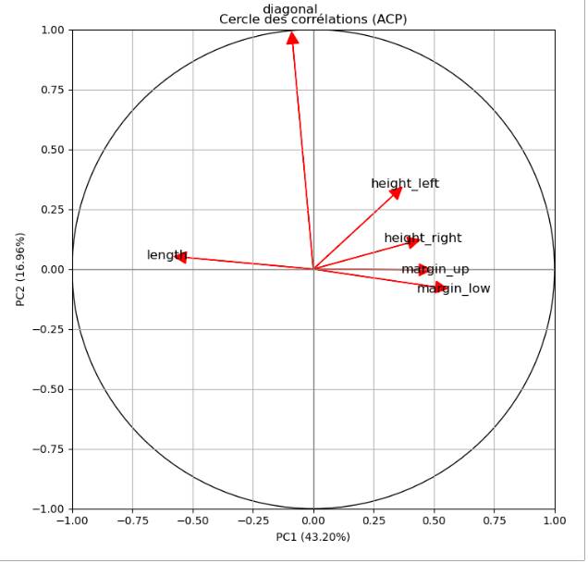
Cercle des corrélations

Slide 9
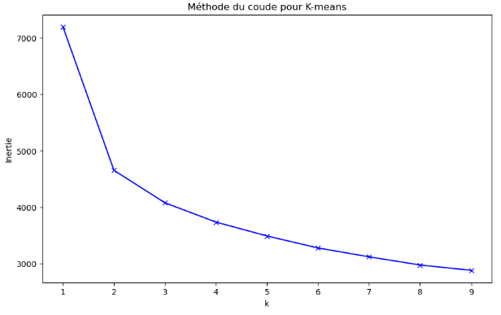
Clusters

Slide 10
Modèles machine Learning
Le Machine Learning permet aux ordinateurs d'apprendre à reconnaître des modèles dans des données et à faire des prédictions tout seuls
Logistic Regression
KNN
Random Forest
KMeans

Slide 11
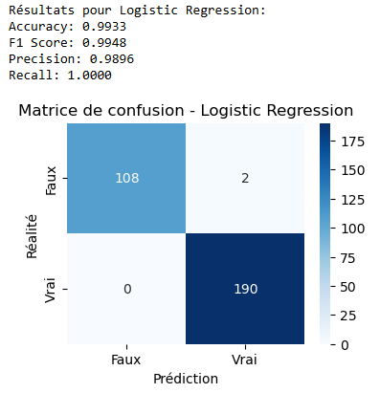
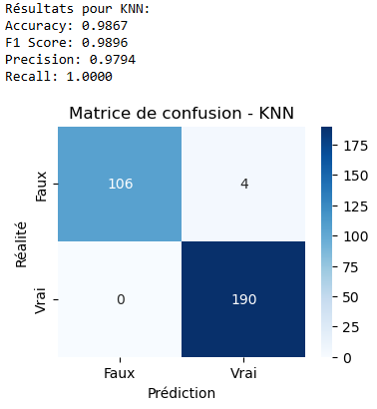
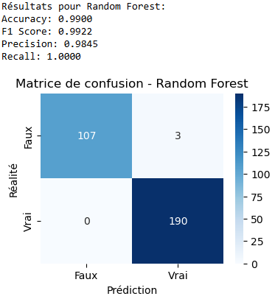
Comparaison
Résultat KMeans : 0,34

Slide 12
Sélection du model
Notes:
Robustesse et Généralisation : Random Forest est souvent plus robuste face au bruit et peut mieux généraliser sur de nouvelles données.
Gestion des Variables Importantes : Il identifie mieux les variables les plus pertinentes.
Capacité à Gérer des Relations Complexes : Contrairement à la régression logistique (linéaire), Random Forest peut capturer des relations non linéaires entre les variables.
Moins Sensible aux Données Déséquilibrées : Si tes classes sont déséquilibrées, Random Forest peut être plus performant.
Importance des Explications et des Interprétations : Random Forest permet d’extraire l'importance des variables, ce qui est utile pour comprendre le modèle.

Slide 13
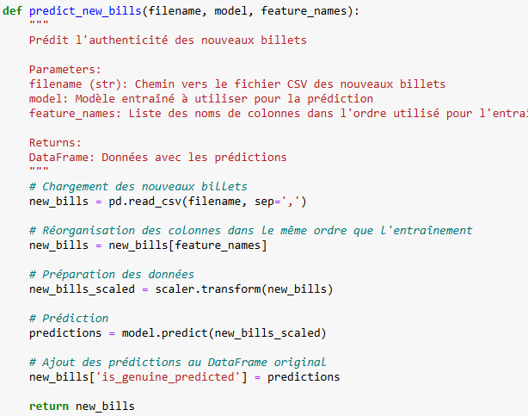
Prédiction
Programme pour détecter les faux billets en y ajouter un fichier csv

Slide 14
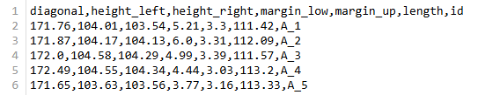
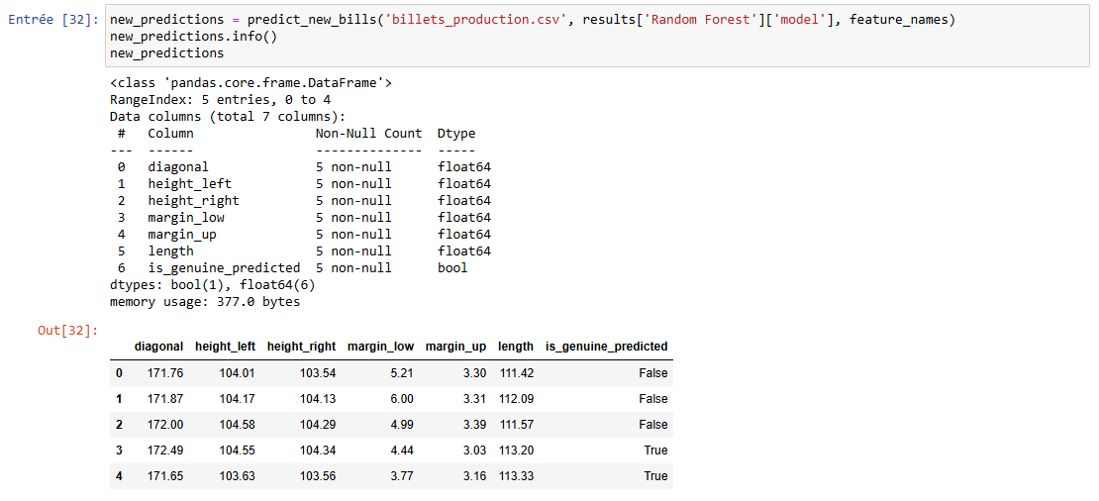
Exemple d’utilisation

